Slide 1

PHÒNG GD-ĐT TX ĐÔNG TRIỀU
TRƯỜNG TIỂU HỌC TRÀNG AN
TẬP THỂ LỚP 3A KÍNH CHÀO QUÝ THẦY CÔ GIÁO
Môn: Toán
Giáo viên: BÙI THỊ HỒNG

Slide 6
Kiểm tra bài cũ:
>, <, =
Điền dấu thích hợp vào chỗ trống:
<
744g…….754g
=
760g +240g………1kg
<
900g + 50g…….1kg

Slide 7
9 : 9 =
1
9 x 1 =
9
9 : 9 =
1

Slide 8
9 : 9 =
1
18 : 9 =
2
9 x 2 =
18
18 : 9 =
2

Slide 9
9 : 9 =
1
18 : 9 =
2
27 : 9 = 3
9 x 3 =
27
27 : 9 =
3
Dựa vào bảng nhân 9 hãy lập bảng chia 9

Slide 10
9 x 1 = 9
9 x 2 = 18
9 x 3 = 27
9 x 4 = 36
9 x 5 = 45
9 x 6 = 54
9 x 7 = 63
9 x 8 = 72
9 x 9 = 81
9 x 10 = 90
9 : 9 =
1
18 : 9 =
2
27 : 9 = 3
36 : 9 =
4
45
: 9 = 5
54
: 9 = 6
63
: 9 = 7
72
: 9 =
8
81
: 9 =
9
90
: 9 =
10

Slide 11
9 : 9 = 1
18 : 9 = 2
27 : 9 = 3
36 : 9 = 4
45 : 9 = 5
54 : 9 = 6
63 : 9 = 7
72 : 9 = 8
81 : 9 = 9
90 : 9 = 10

Slide 12
Bài 1: Số ?
Số bị chia | 9 | 18 | 27 | 36 | 45 | 54 | 63 | 72 | 81 | 90
Số chia | 9 | 9 | 9 | 9 | 9 | 9 | 9 | 9 | 9 | 9
Thương

Slide 13
Bài 1: Số ?
Số bị chia | 9 | 18 | 27 | 36 | 45 | 54 | 63 | 72 | 81 | 90
Số chia | 9 | 9 | 9 | 9 | 9 | 9 | 9 | 9 | 9 | 9
Thương | 1 | 2 | 3 | 4 | 5 | 6 | 7 | 8 | 9 | 10

Slide 14
Bài 2: Tính nhẩm:
9 x 5 = 9 x 7 = 9 x 5 = 9 x 8 =
54 : 9 = 63 : 9 = 45 : 9 = 72 : 9 =
54 : 6 = 63 : 7 = 45 : 5 = 72 : 8 =
45
6
9
63
7
9
45
5
9
72
8
9
☞ Từ phép nhân, khi ta lấy tích chia cho thừa số này thì được thừa số kia.

Slide 15
Bài 1: Số ?
Bài 2: Tính nhẩm:
Bài 3:
Có 27l dầu rót đều vào 9 can. Hỏi mỗi can có mấy lít dầu ?
Dạng toán chia theo các thành phần bằng nhau.

Slide 16
Bài 1: Số ?
Bài 2: Tính nhẩm:
Bài 3:
Bài 4:
Có 27l dầu rót vào các can, mỗi can có 9l dầu. Hỏi có mấy can dầu?
Có 27l dầu rót vào các can, mỗi can có 9l dầu. Hỏi có mấy can dầu?
Dạng toán chia theo nhóm.

Slide 17
* Bài 3:
* Bài 4:
Có 27l dầu rót đều vào 9 can. Hỏi mỗi can có mấy lít dầu ?
Có 27l dầu rót vào các can, mỗi can có 9l dầu. Hỏi có mấy can dầu?
Tóm tắt:
Tóm tắt:
9 can: 27 l
1 can: …l ?
9 l: 1 can
27 l: … can ?
Bài giải:
Bài giải:
Mỗi can có số lít dầu là:
27 : 9 = 3 (l)
Đáp số: 3 lít dầu
Có số can dầu là:
27 : 9 = 3 (can)
Đáp số: 3 can dầu

Slide 18





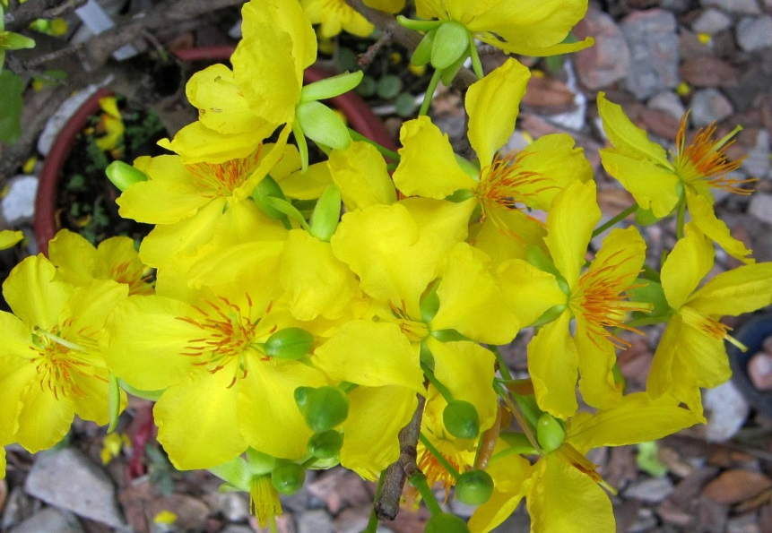

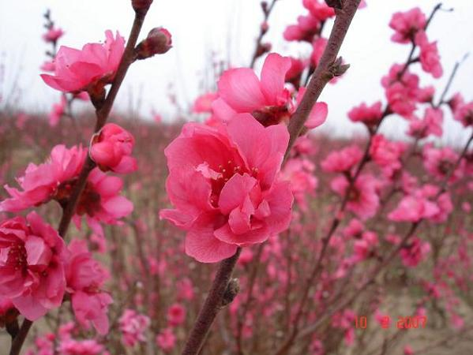


TRÒ CHƠI : BÔNG HOA EM YÊU THÍCH
18 : 9 =
45 : 9 =
9 : 9 =
Nhẩm nhanh:
81 : 9 : 9 =
Điền: <, >, =
0 : 9…..9 x 0
Điền: <, >, =
90g ... 90m

Slide 19
9 : 9 =
1
18 : 9 =
2
27 : 9 = 3
36 : 9 =
4
45
: 9 = 5
54
: 9 = 6
63
: 9 = 7
72
: 9 =
8
81
: 9 =
9
90
: 9 =
10

